Slide 1


UKM Band TelU
Aplikasi Mobile Koleksi Lagu UKM Band
Kelompok H19
Anggota Kelompok
Ade Rainhard Pasaribu
Faisal Ihsan Santoso
Rizki Nata Wirawan
Arie Farchan Fyrzatullah
Riyad Mustafid Amna

Slide 2




Pendahuluan
UKM Band TelU adalah aplikasi mobile berbasis Flutter yang memungkinkan mahasiswa Telkom University menikmati koleksi lagu UKM Band.
Pengguna dapat masuk dengan email atau akun Google, memutar lagu, membuat playlist, dan saling berinteraksi lewat komentar.
Admin dapat mengelola seluruh konten lagu dan data pengguna melalui dashboard khusus yang hanya bisa diakses dengan akun admin.
Putar Lagu
Dengarkan koleksi lagu langsung di aplikasi
Playlist dan Komentar
Buat playlist pribadi dan beri komentar di lagu
Kelola oleh Admin
Konten dan pengguna diatur lewat dashboard khusus

Slide 3







Teknologi yang Digunakan
Bahasa Pemrograman
Framework
Database Cloud
Autentikasi
Dart
Flutter
Firebase Firestore
Firebase Auth
Login Google
Penyimpanan Lokal
Pemutar Musik
State Management
Google Sign-In
SharedPreferences
AudioPlayers
Provider

Slide 4


Struktur Folder Penting
ukm_band_mobile
folder utama proyek
lib
berisi seluruh kode aplikasi
main.dart
titik awal aplikasi
screens
semua halaman aplikasi
models
struktur data
providers
pengelola state
services
koneksi ke Firebase
widgets
komponen antarmuka
assets
berisi aset aplikasi
img
gambar dan cover lagu
songs
berkas audio wav
android
konfigurasi Android

Slide 5

Halaman dalam Aplikasi
Welcome Screen
halaman pertama dibuka
Login
Register
Cek Role Pengguna
Pengguna
Admin
Home Screen
Admin Dashboard

Slide 6



Fitur Lengkap Aplikasi
Untuk Pengguna
Untuk Admin
Fitur | Penjelasan
Login atau Register | Masuk atau daftar akun baru
Login Google | Masuk memakai akun Google
Home | Melihat daftar semua lagu
Search | Mencari lagu berdasarkan judul atau artis
Putar Lagu | Memutar audio langsung di aplikasi
Like Lagu | Menyukai lagu favorit
Komentar | Menulis komentar di lagu
Playlist | Membuat dan mengelola playlist pribadi
Riwayat | Melihat lagu yang pernah diputar
Edit Profil | Mengubah nama, email, dan foto profil
Dashboard
Melihat statistik total lagu, pengguna, dan jumlah putar
Kelola Lagu
Menambah, mengubah, dan menghapus lagu
Kelola Pengguna
Melihat daftar semua pengguna terdaftar

Slide 7

Alur Kerja Aplikasi
Pertama Kali Buka Aplikasi
Buka aplikasi
Inisialisasi Firebase
Cek status login
Welcome atau Home Screen
Alur Login
Isi email dan kata sandi
Firebase Auth verifikasi
Dapat token UID
Cek role lalu diarahkan
Alur Putar Lagu
Pilih lagu di Home
Buka Song Detail
Audio diputar
Tersimpan ke riwayat

Slide 8


Cara Data Disimpan di Firebase
Firebase Firestore
users
songs
playlists
history
comments
Menyimpan data tiap pengguna yaitu nama, email, role, dan foto
Menyimpan data tiap lagu yaitu judul, artis, berkas, dan cover
Menyimpan playlist milik masing masing pengguna
Menyimpan riwayat lagu yang pernah diputar
Menyimpan komentar pengguna di tiap lagu

Slide 9




Keamanan Sistem
Kata Sandi
Token Login
Dienkripsi oleh Firebase dan tidak pernah tersimpan mentah
Firebase otomatis membuat dan menyegarkan token secara berkala
Akses Admin
Google Sign-In
Hak admin dicek langsung dari field role di dalam database
Identitas pengguna diverifikasi langsung oleh Google

Slide 10
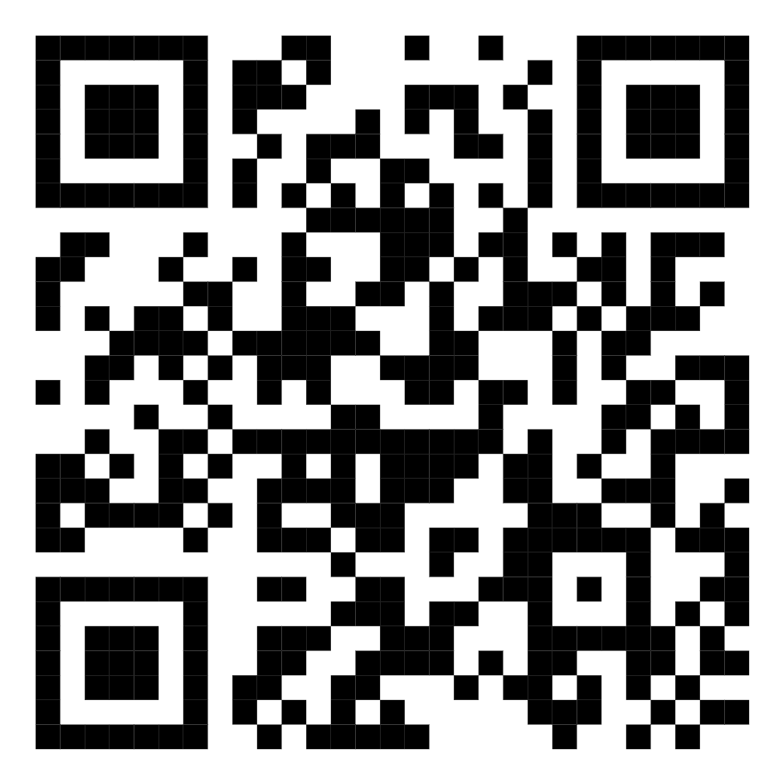
Terima Kasih
Sesi Diskusi Kelompok H19
Aplikasi Mobile Koleksi Lagu UKM Band TelU
Unduh APK
Pindai kode QR di samping untuk mengunduh APK aplikasi
github.com/Ashlxxy/App-UKMBand

